Slide 1

Allie Project – IT Team up
Java Essential 1
2015
Joe Liu
Notes:
Hello I am
We have 6 lesson 3 for essential 3 by me for spring by Chandra
胡成禹 &譚明 & Carl (卡兄?) & Heaven & Robotle
詢問5人 學過 用過 Java?

Slide 2
Goal
Understand java environment
Ability to write first class and run
Useful IDE tips in STS
Notes:
這是一個基礎課堂 希望大家認真快樂上課~

Slide 3



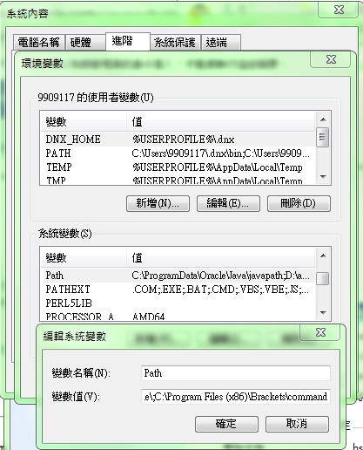

Install JDK or JRE?
JRE
JDK
Notes:
首先先進入Java的世界的必要條件 你要有一個叫做Java Virtual Machine (JVM)的東西….
要有JVM 一定會安裝JDK, JRE…

Slide 4
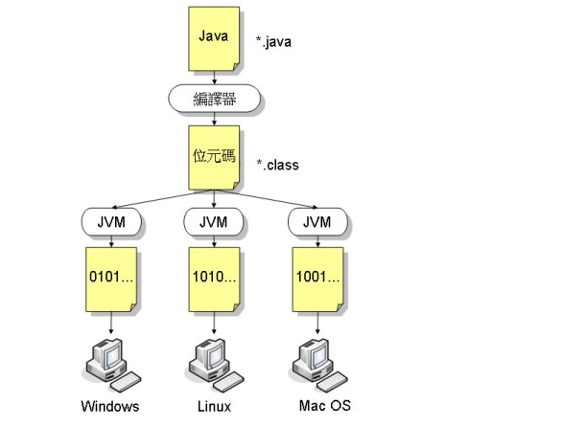
How JAVA runs
Java application runs in jvm, which is middleware between your java application and OS.
A example lib architecture of a app runs in jvm
application
custom lib A
custom lib C
custom lib B
Standard lib
JVM
Notes:
接下來 有了Java的環境之後 我們來看看Java是怎麼運行的..
左邊的圖 首先你會有.java 原始碼 接著被java編譯器編譯成.class的位元碼
但是這個還是真正OS可以執行的檔案 透JVM幫你再轉換成該平台可以直接執行的機器語言
因為JVM有win/linux/mac版
右邊是我們看看在jvm運行中的java架構
JSON, web api, bean管理

Slide 5

Why JVM knows custom lib
Someone needs to set classpath for custom lib…
A example from kafka manager start command
/usr/jdk1.8.0_51//bin/java -Duser.dir=/avatar/kafka-manager-1.2.9.10 -Dconfig.file=conf/application.conf -Dhttp.port=9500 -cp /avatar/kafka-manager-1.2.9.10/lib/kafka-manager.kafka-manager-1.2.9.10.jar:/avatar/kafka-manager-1.2.9.10/lib/org.scala-lang.scala-library-2.11.7.jar:/avatar/kafka-manager-1.2.9.10/lib/com.typesafe.play.twirl-api_2.11-1.0.2.jar:/avatar/kafka-manager-1.2.9.10/lib/org.apache.commons.commons-lang3-3.1.jar:/avatar/kafka-manager-1.2.9.10/lib/com.typesafe.play.play_2.11-2.3.10.jar:/avatar/kafka-manager-1.2.9.10/lib/com.typesafe.play.build-link-2.3.10.jar:/avatar/kafka-manager-1.2.9.10/lib/com.typesafe.play.play-exceptions-2.3.10.jar:/avatar/kafka-manager-1.2.9.10/lib/org.javassist.javassist-3.18.2-GA.jar:/avatar/kafka-manager-1.2.9.10/lib/com.typesafe.play.play-iteratees_2.11-2.3.10.jar:/avatar/kafka-manager-1.2.9.10/lib/org.scala-stm.scala-stm_2.11-0.7.jar:…..
Notes:
接下來 在運行的時候, 那一些custom lib是怎麼被JVM知道的呢
必須要在執行的時候把相關的jar設定在classpath中
當程式規模越大, 引用的套件越多的時候, Classpath的管理就會是一個議題
如果沒有一個好的管理工作, 你的classpath可能就像這個背景一樣…
小心會走山

Slide 6
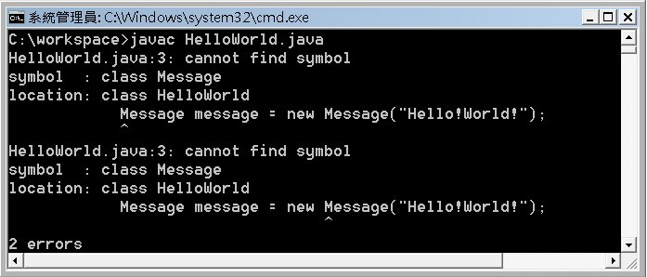
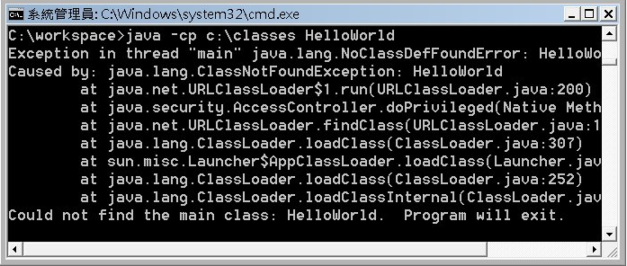
What if a class path is broken
When compile .java to .class, you will meet
cannot find symbol
When run java, you will meet
NoClassDefFoundError
Notes:
如果classpath沒有設定好??

Slide 7
What version java I run?
It’s common case to install more than one version in the same machine.
You can use command to check what is default version so far
java -version
Basically it follow the environment variable: path to decide which one is default. It will choose first one found. So make your sure your java/bin folder is the only or first one in path
Some application will not follow path but use JAVA_HOME as their java version
Notes:
另外一個要提醒的是 檢查目前運行的版本是一件很重要的事
你可能會遇到一台機器上面裝了很多不同的JDK, JRE
環境變數的第一位, JAVA_HOME

Slide 8
When come into version conflict…
If we need two version jvm, but the path or JAVA_HOME is conflict.
Let’s say we are in linux and we can set path of this session or use absolute path to java command file
export JAVA_HOME=/usr/jdk1.8.0_51/
java HelloWorld
export PATH=/usr/jdk1.8.0_51/bin/:$PATH
java HelloWorld
/usr/jdk1.8.0_51/bin/java HelloWorld
1
先暫設一次JAVA_HOME再執行java
or
先暫設一次PATH再執行java
2
使用絕對路徑執行java
Notes:
但是萬一不幸發生一定要兩個版本在同一個環境下的時候…
我們舉一個linux server

Slide 9
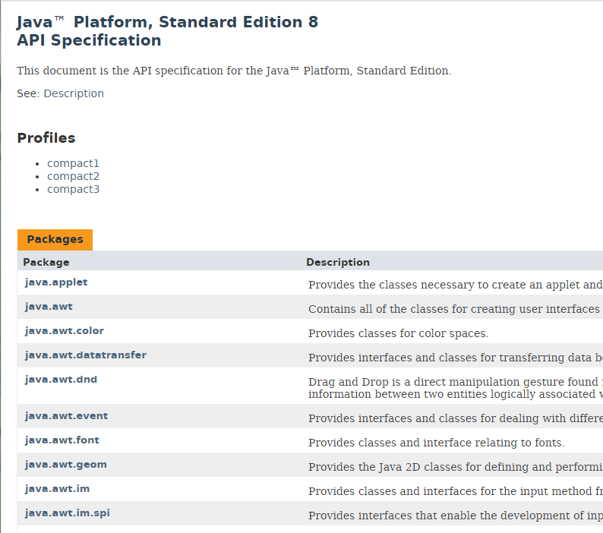

What class I can use?
like C# API, java provide mass of API. Unlike Visual Studio, Java editor won’t show you all the possible class to use.
We will be familiar with officer API web site, add this into your bookmark
https://docs.oracle.com/javase/8/docs/api/overview-summary.html
Notes:
這一頁是想跟大家分享 進入Java的世界之後 勤翻API doc一定是常常的行為

Slide 10

Hold on…
Just show me the code
Notes:
相信各位聽完前面的介紹對於Java環境部分應該有一些基礎的了解 不知道有沒有甚麼問題
沒有的話 下面就讓大家看一些簡單sample code來直接介紹一些Java語言上的概念
下面會用一些Star War的人物來輔助

Slide 11

blue print 1: Bar, the robot - 1
Let’s say we have a class: Bar robot as below
Bar型號機器人的藍圖被宣告在essential1.foo的package中, 也是這個藍圖(.java)的所在實際路徑
Path: /essential1/foo/Bar.java
package essential1.foo;
public class Bar {
//綽號可以隨便讓人取, 修飾子設成public
//別人可以隨便存取與修改
public String nickName = "cash man";
//真實姓名不可以讓人隨意更改,修飾子設成private
//提供public的方法讓人存取, 但是不給人更改
private String trueName = “R2-D2";
public String getTrueName() {
return trueName;
}
continue…
Bar型號機器人的藍圖, 公開(public) 讓任何人依此藍圖複製一個樣本
bi bo bi bo $$$$
Notes:
在java的世界每一隻程式都是一個class, 也就是一張藍圖, 你設計好物件可以讓人依照你設計圖來複製使用
接下來讓我們想像我們在設計一個機器人 class, 在規劃他的設計藍圖…
首先先看到這一張藍圖所在的路徑位置 是放在根目錄下…..
Package
Class與修飾子
公開屬性
私有屬性 不可以讓其他人存取 但是提供了一個查詢的方法
另外兩個修飾子是 default (同一個package下) 跟 protected ( sub-class)

Slide 12
blue print 1: Bar, the robot - 2
//薪水不可以讓人隨意更改,修飾子設成private
//提供public的方法讓人存取也提供public方法讓人修改
//薪水可以修改, 但是有一個規則, 不讓人隨意給值 XD
private int salary = 1000;
public int getSalary() {
return salary;
}
public void setSalary(int newSalary) {
//檢查新的薪水是否高於現在的薪水
//如果是, 接受新的薪水
if (newSalary > salary) {
salary = newSalary;
}
}
}
Notes:
接著是藍圖的下半部分…
一個私有屬性 薪水 不公開
提供查詢根設定的方法
但是薪水可以被修改 這實在是太危險了
所以……

Slide 13

Blue print 2: Bar2, the master - 1
Another class: Bar2 the master as below
Path: /essential1/foo/Bar2.java
package essential1.foo;
public class Bar2 {
//這是一位大師
private String title = "master";
//智力是個謎( int 預設是0 )
private int intelligence;
//建構式負責當你複製這一份藍圖出一個實體的時候
//預先要做的一些事情, 也是 new 方法的介面
public Bar2(int intelligence) {
//加上this表示這個屬性是直接宣告在Class內的屬性
//而不是這個方法內部的或是傳入方法內的變數
this.intelligence = intelligence + 9999;
}
continue…
may the force be with you!
建構式是跟class名稱相同的方法, 不用寫回傳值, 若是你沒有寫這個建構式, java幫你預設寫一個
Notes:
另一張藍圖…
兩個私有屬性

Slide 14

Blue print 2: Bar2, the master - 2
public void doResearch() {
//do some research ...
}
//他藉由觀察真實世界
//發現一項真理圓周率3.14
//因為是真理所以這個值無可撼動也不被他所獨有
public final static double PI = 3.14;
}
Final表示值不可以再被修改的,static表示透過認識藍圖就可以取得, 不需要依據藍圖複製出的實體才能取得
Notes:
接下來我們來看Bar2還有甚麼東西…
特別的是他帶有一個所謂靜態屬性…
接來我們看一個複製藍圖的例子

Slide 15
blue print 3: Bar3, the robot - 1
Another type: Bar3 robot blue print as below
Path: /essential1/foo/Bar3.java
這個藍圖帶有一個進入點, 表示當編譯成.class之後, 可以直接執行這一支程式, 之前的藍圖沒有進入點所以沒有辦法被直接執行
package essential1.foo;
public class Bar3 {
public String nickName = "playboy";
//花花公子程式的起始進入點
public static void main(String[] args) {
//他使用Bar的藍圖複製出一個bar來當傭人
Bar bar = new Bar();
//花花公子想要修改他的nick name
//bar.nickName = "stupid man";
//花花公子想要修改他的true name
//bar.trueName = "stupid man";
continue…
Notes:
另一張藍圖…Bar3 nickname是playboy
特別的是他有一個main function

Slide 16

blue print 3: Bar3, the robot - 2
Oh dear!
//花花公子想要修改他的salary成0
//bar.salary = 0;
//花花公子繼續想要修改他的salary成0
//bar.setSalary(0);
//花花公子最後幫他調高薪水
//bar.setSalary(2000);
//因為PI已被Bar2是公開給普羅大眾知曉
//他不需要複製一個Bar2便可以直接接觸到PI
//花花公子想要修改真理PI
//Bar2.PI = 6.34;
}
}
We're doomed!
I have a bad feeling about this!

Slide 17
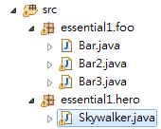
Hero blue print 4: Skywalker - 1
package essential1.hero;
import essential1.foo.*;
public class Skywalker {
private int age = 1;
public static void main(String[] args) {
// 英雄的生活就是開始進行一段又一段的冒險
//...
//九歲的時候
//age = 9;
//創造第一個機器人幫手R2-D2...
Bar r2d2 = new Bar();
//十五歲的時候
//age = 15;
//創造第二個機器人幫手C-3PO...
Bar3 c3po = new Bar3();
//十七歲的時候
//age = 17;
//遇到尤達大師...
//Bar2 yoda = new Bar2();
//Bar2 yoda = new Bar2(100);
//繼續進行冒險…
}
}
使用不同路徑位置的藍圖時, 需要打入藍圖全名
ex: essential1.foo.Bar
使用import可以少打全名, 而只需要打Bar
靜態方法不能直接使用沒有實例過(根據複製一分出來的物件)的變數, 這裡的age有因為沒有內部或是傳入的變數名稱相同, 所以就同等於this.age
大師的建構式需要int類型參數
Notes:
Skywalker這是一個在essential1.hero下的藍圖
他裡面使用了essential1.foo package中的藍圖
只要classpth設得OK, 運行的時候不會有問題
這裡有一個import 他的目的只是為了少寫點子
接著我們來看這個main method
….
先忽略age為什麼被mark掉…

Slide 18
Hero blue print 4: Skywalker - 2
package essential1.hero;
import essential1.foo.*;
public class Skywalker {
private int age = 1;
public static void main(String[] args) {
// 英雄的生活就是開始進行一段又一段的冒險
//在星際西元746年, 安納金 ‧天行者出生了
Skywalker anakin = new Skywalker();
//九歲的時候
anakin.age = 9;
//創造第一個機器人幫手R2-D2...
Bar r2d2 = new Bar();
//十五歲的時候
anakin.age = 15;
//創造第二個機器人幫手C-3PO...
Bar3 c3po = new Bar3();
//十七歲的時候
anakin.age = 17;
//遇到尤達大師...
Bar2 yoda = new Bar2(100);
//繼續進行冒險...
}
}
安納金 ‧天行者誕生了…

Slide 19
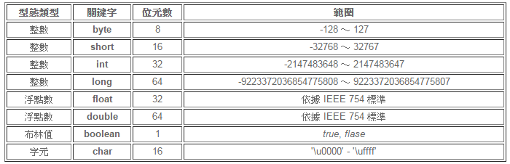
All above are two kind of things
Java has two type of data
Primary type:
2. Object type: ex: Bar, Bar2, Bar3, Skywalker …
Notes:
Java的世界的資料可以粗分兩種類型

Slide 20
Difference for these two type..
Simple idea for Java memory allocation
Stack |  | Heap
int age | 1
Bar bar | 0xffd3
Bar2 bar2 | 0xff65e
Bar3 bar3 | 0xf12a
bar object
bar2 object
bar2 object
Notes:
簡單的用一下Java的記憶體分配圖說明這兩種資料在記憶體中的差別

Slide 21
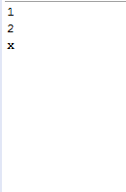
Try catch scope - 1
package essential1.trycatch;
public class Example1 {
public static void main(String[] args) {
int i = 0;
try {
while (i < 10) {
i = i + 1;
//do some logic here
if (i == 3) {
throw new Exception() ;
}
System.out.println(i);
}
} catch (Exception e){
//handle exception
System.out.println("x");
}
}
}
Try/catch包住整個while loop
在while loop中只要出一次exception就會跑到catch, 但是剩下未處裡的次數不會再被執行
Notes:
接下來介紹兩個try/catch例子

Slide 22
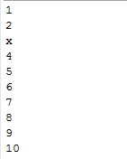
Try catch usage - 2
package essential1.trycatch;
public class Example2 {
public static void main(String[] args) {
int i = 0;
while( i < 10) {
i = i + 1;
try {
//do some logic here
if (i == 3) {
throw new Exception() ;
}
System.out.println(i);
} catch (Exception e) {
//handle exception
System.out.println("x");
}
}
}
}
Try/catch寫在while loop中
在while loop中不管出現幾次exception, 每一個項目都可以有機會被處裡

Slide 23

Try catch usage - 3
If you decide to catch a exception, remember to handle it properly.
Otherwise the exception will be hide by your code
二壘已經被封殺, 傳給一壘來個doubleplay!!

Slide 24
Think before write
Give package a good meaningful name
Ex: com.wistron.avatar
Then by source, by function…..
Give proper access control for class member
Encapsulate class level variable
Method avoid to access by other package, class, sub-class only
Notes:
Package的管理與命名
給予適當的修飾子來做物件封裝來杜絕意外耦合的機會
如果沒有想要別人要不要用 可以先設為private

Slide 25
IDE tips - 1
Below command is very useful when you are debugging!!
Debug command:
step over: F6
step into: F5
step return: F7
go to next break point: F8
Run to specific line: ctrl + R
Evaluate result: ctrl + shift + D

Slide 26
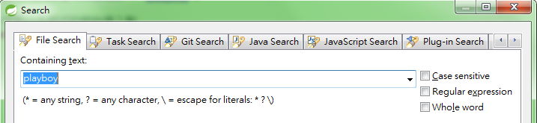
IDE tips - 2
Below command is very useful when you have lots of class!!
Declarations: ctrl + mouse click
Backward, forward location: alt + left/right key
Open source by search: ctrl + shift + R
Search text: ctrl + H, then click “File Search” tab

Slide 27
IDE tips - 3
Other useful command
Manage import: ctrl + shift + O
Find and replace: ctrl + F
Find Next (Pre) : ctrl + (shift) + K
Key assist: In top function menu, Help -> key assist

Slide 28
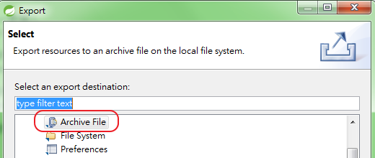
IDE tips - 4
Export Java project
In top function menu, File -> Export
Select archive file and click Next button
Choose your project and type location of the export file
Click Finish button

Slide 29
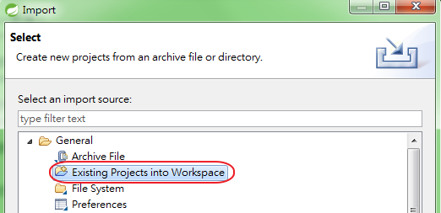
IDE tips - 5
Import Java project
In top function menu, File -> Import
Select Existing Projects into Workspaces and click Next button

Slide 30
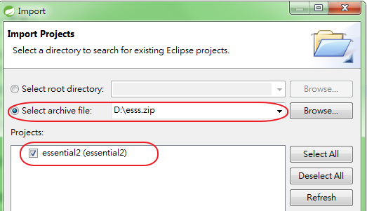
IDE tips - 6
Click Select archive file then select project zip by Browse button
Choose your project and click Finish button

Slide 31
Homework
Design two class, one will have ability to tell current time in format (HH:mm:ss), another has main method, and when it’s running, it will use front one to print the time in console.

Slide 32
Golden mountain
良葛格
語言技術：Java Gossip
http://openhome.cc/Gossip/Java/
語言技術：Java Essence
http://openhome.cc/Gossip/JavaEssence/index.html
Java World
https://www.javaworld.com.tw/jute/

Slide 33
Thanks to…
To Ken:
感謝熱情提供很多有用意見在這一份文件, 並且不耐其煩的跟我討論文件內容, 他之前的java工作經驗大大豐富了本篇文件!!

Slide 34


Thank You !

Slide 35
Backup…

Slide 36
Install JDK or JRE?
JRE (Java Runtime Env.) is for you only need to run java application. JDK (Java Development Kit) is for you also want to develop the java application.
JRE will do setup everything for you to run java. In JDK, you should set the java bin folder into environment path by yourself as all the java command in bin folder
Notes:
首先先進入Java的世界的必要條件….
一定會安裝JDK, JRE…

